Slide 1

Муниципальное казенное дошкольное образовательное учреждение
Детский сад «Ласточка»
Мастер – класс «Технологии обеспечения социально-психологического благополучия ребёнка».
Подготовила:
Педагог-психолог
Заремба А. Л.
с. Кыштовка 2026 г.

Slide 2
СОВРЕМЕННЫЕ ТЕХНОЛОГИИ:
- Коммуникативные игры – направлены на формирование коммуникативных умений и навыков. В структуру занятий входят беседы, этюды и игры разной степени подвижности.
- Технологии коррекции поведения - проводятся по специальным методикам в малых группах по 6-8 человек. Группы составляются не по одному признаку - дети с разными проблемами занимаются в одной группе. Занятия проводятся в игровой форме.
- Технологии сказкотерапии - используют для психологической коррекционной и развивающей работы.
- Технологии арттерапии - используют для психологической терапевтической и развивающей работы.
- Технологии песочной терапии - используют для психологической терапевтической и развивающей работы.
- Психогимнастика - курс специальных занятий (этюдов, игр, упражнений), направленных на развитие и коррекцию различных сторон психики ребенка (как его познавательной, так и эмоционально-личностной сферы).
- Релаксация – обучение элементарным приемам Релаксации (использование оборудования для создания соответствующей обстановки: муз. сопровождения, светового сопровождения).
- Технологии музыкального воздействия - используются в качестве вспомогательного средства как часть других технологий; для снятия напряжения, повышения эмоционального настроя и пр.
- Технологии воздействия цветом - правильно подобранные цвета снимают напряжение и повышают эмоциональный настрой ребенка.

Slide 3
Технологии «Песочной терапии».
Цель: Познакомить педагогов с возможностями песочной терапии в коррекционно-развивающей работе. Познакомить педагогов с играми, используемыми на занятиях.
Задачи:
- Дать определение песочной терапии.
- Способствовать развитию интереса к данной методике и введению её в практическую деятельность.
Материал: Надувной бассейн, контейнеры, подносы, игрушки для песочной терапии, влажные салфетки.

Slide 4
- Песочная терапия – один из удивительных методов терапии, которая представляет собой невербальную форму психотерапии.
- Это один из способов общения с самим собой и с окружающим миром; уникальный способ снятия внутреннего напряжения, воплощения его на бессознательно-символическом уровне, что позволяет повысить уверенность в себе и открыть новые пути развития.
- Игры с песком улучшают эмоциональное состояние детей: гиперактивных песок уравновешивает, зажатых – расслабляет, тревожных – успокаивает, агрессивных – утихомиривает. Во время игры и после нее дети довольны и всегда желают встретиться вновь. И это главное, что дает детям игра с песком!
- Все игры с песком условно можно разделить по трем направлениям:
• Обучающие (облегчают процесс обучения);
• Познавательные (с их помощью познается многогранность нашего мира);
• Проективные (через них осуществляется психологическая диагностика, коррекция и развитие ребенка).

Slide 5
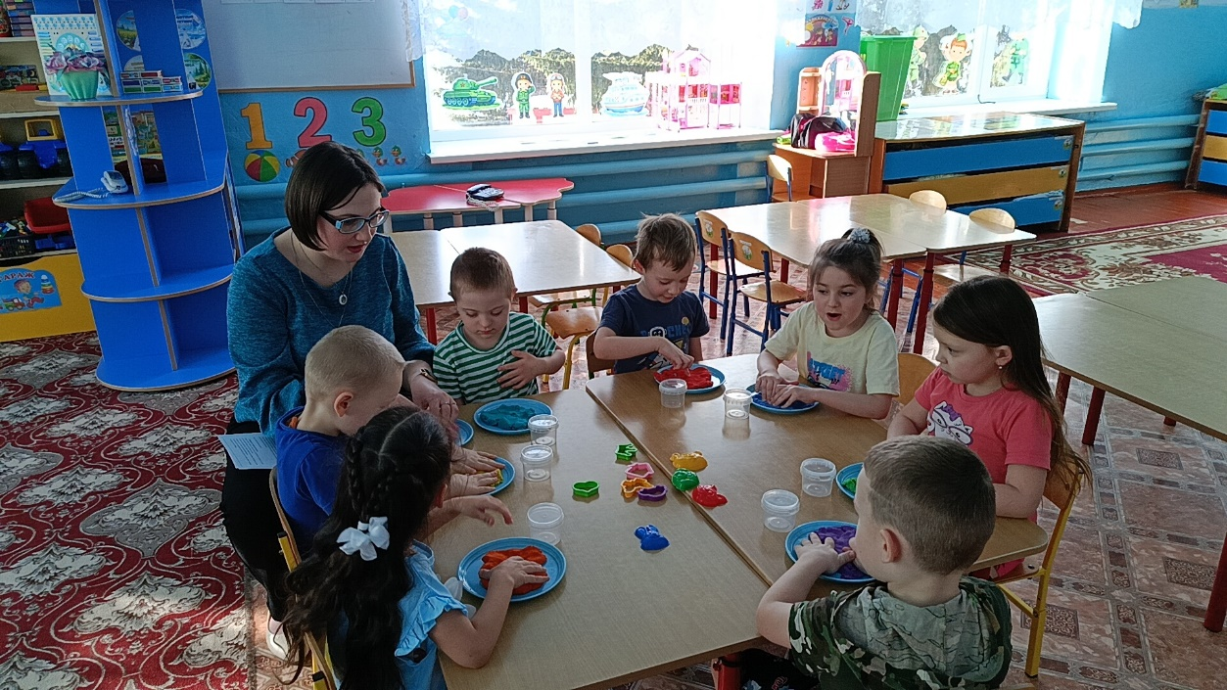
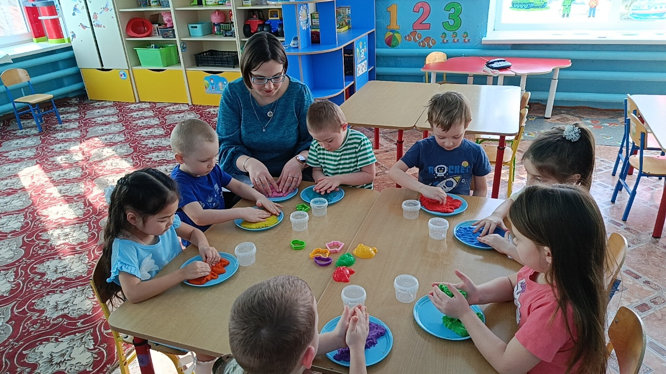
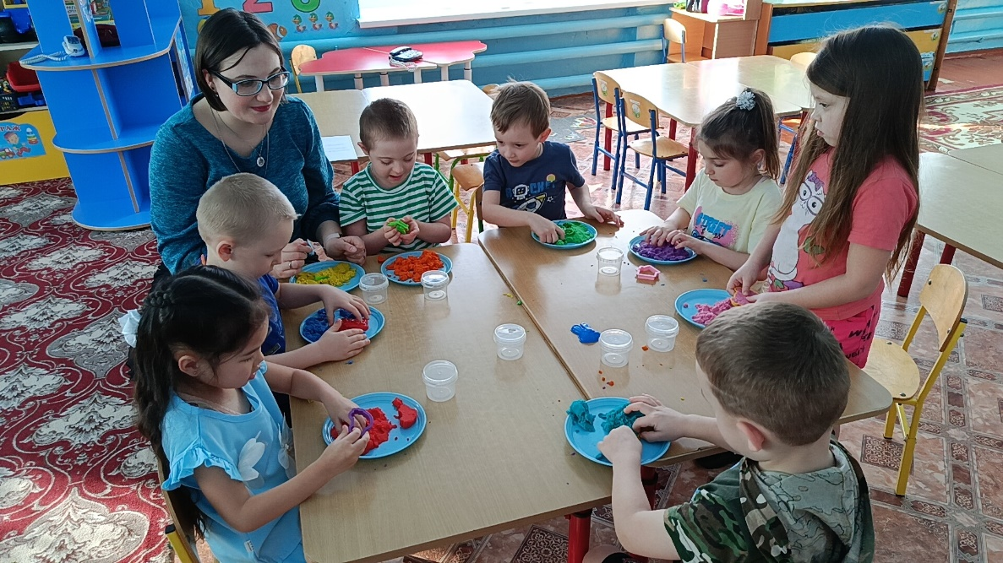
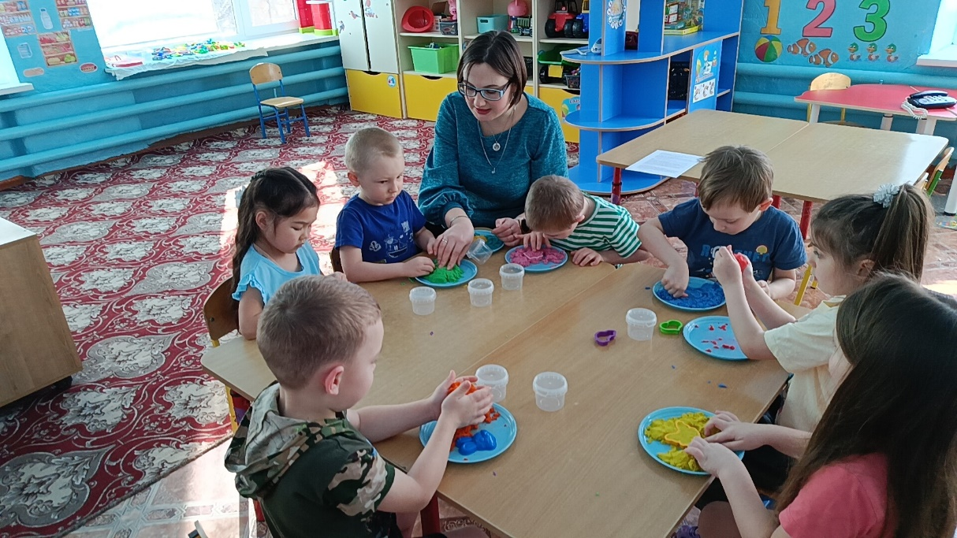
Занятия с кинетическим песком.

Slide 6
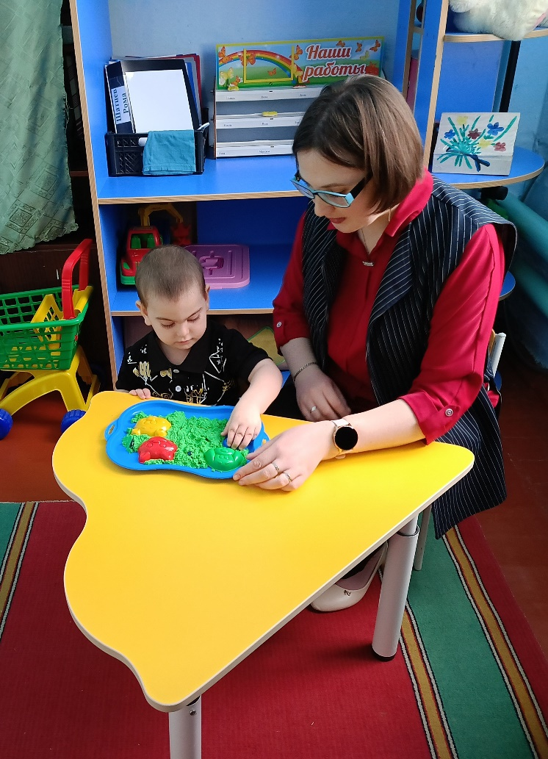
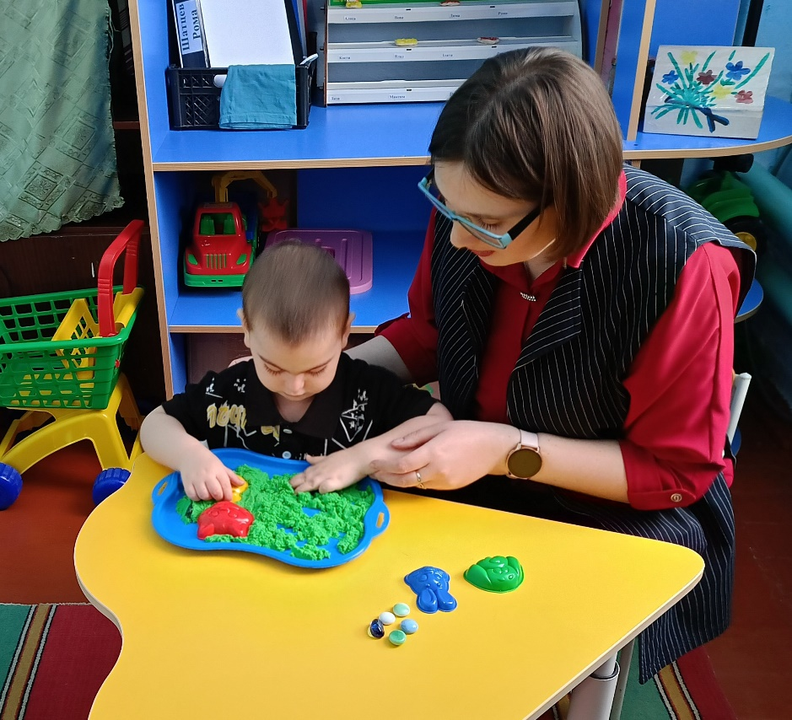
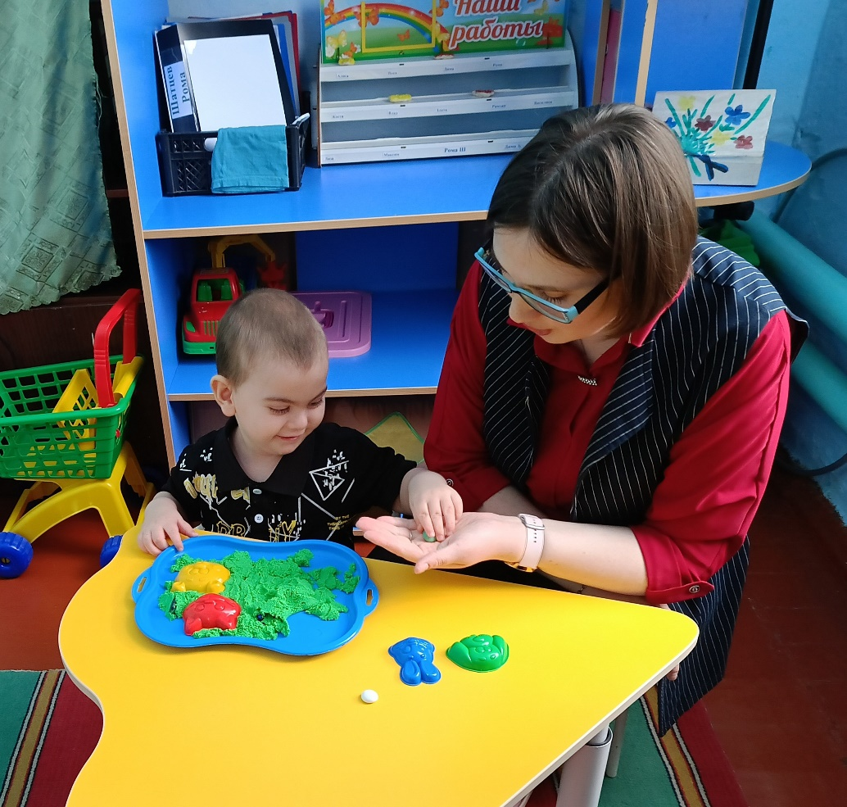

Slide 7
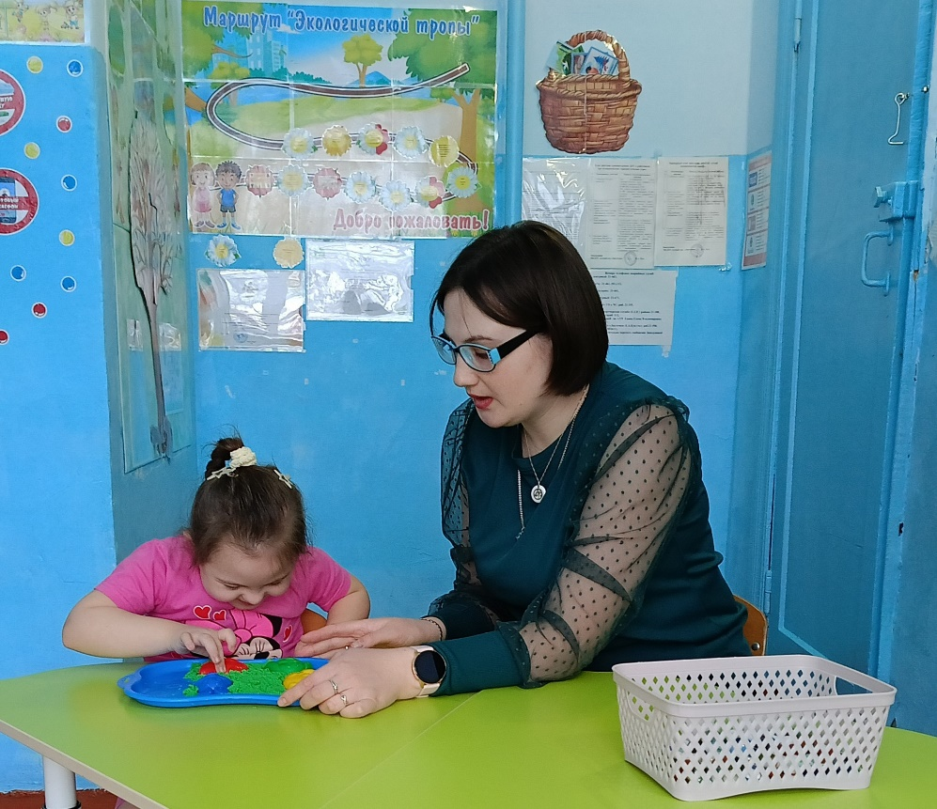
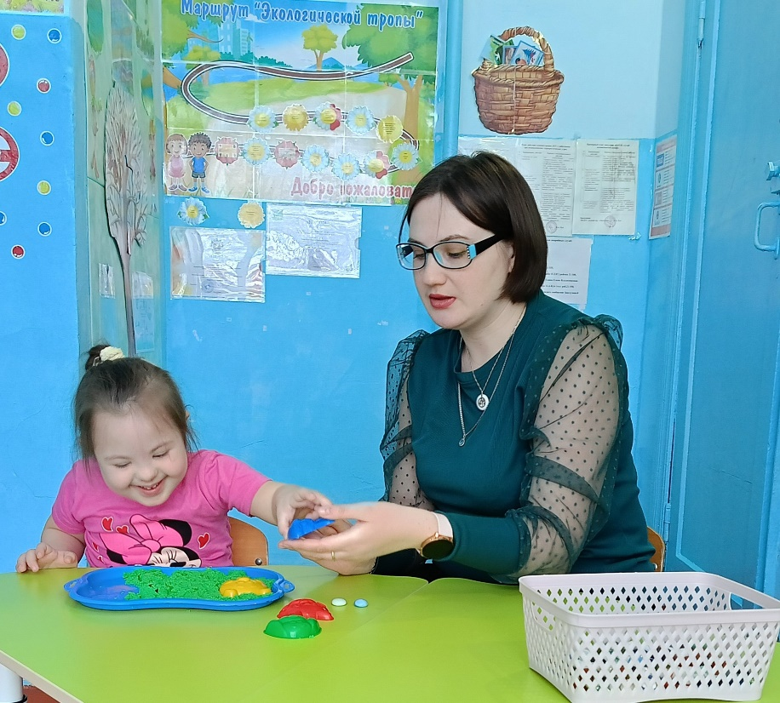
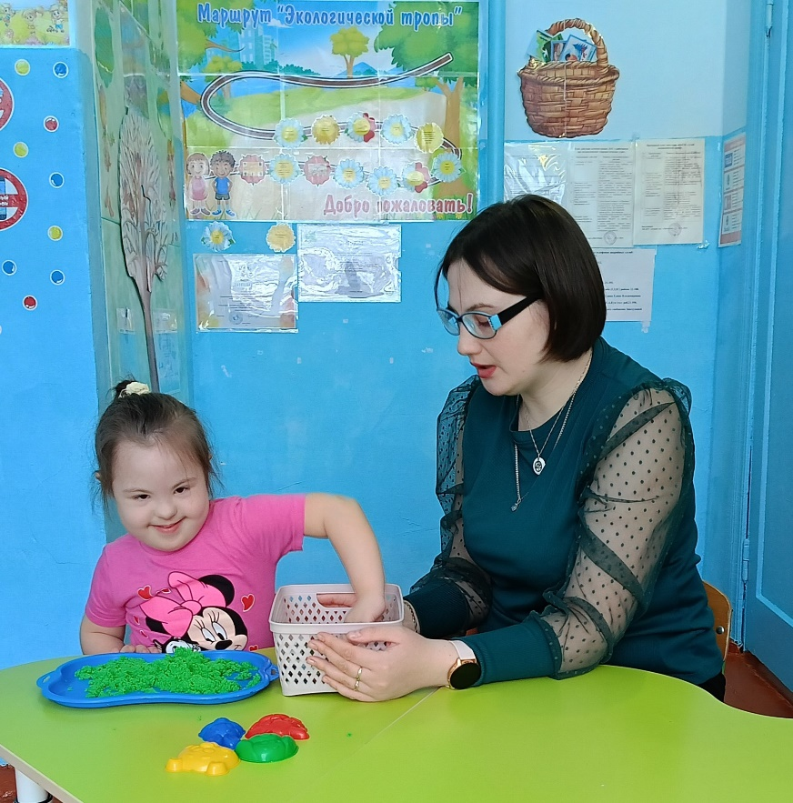

Slide 8
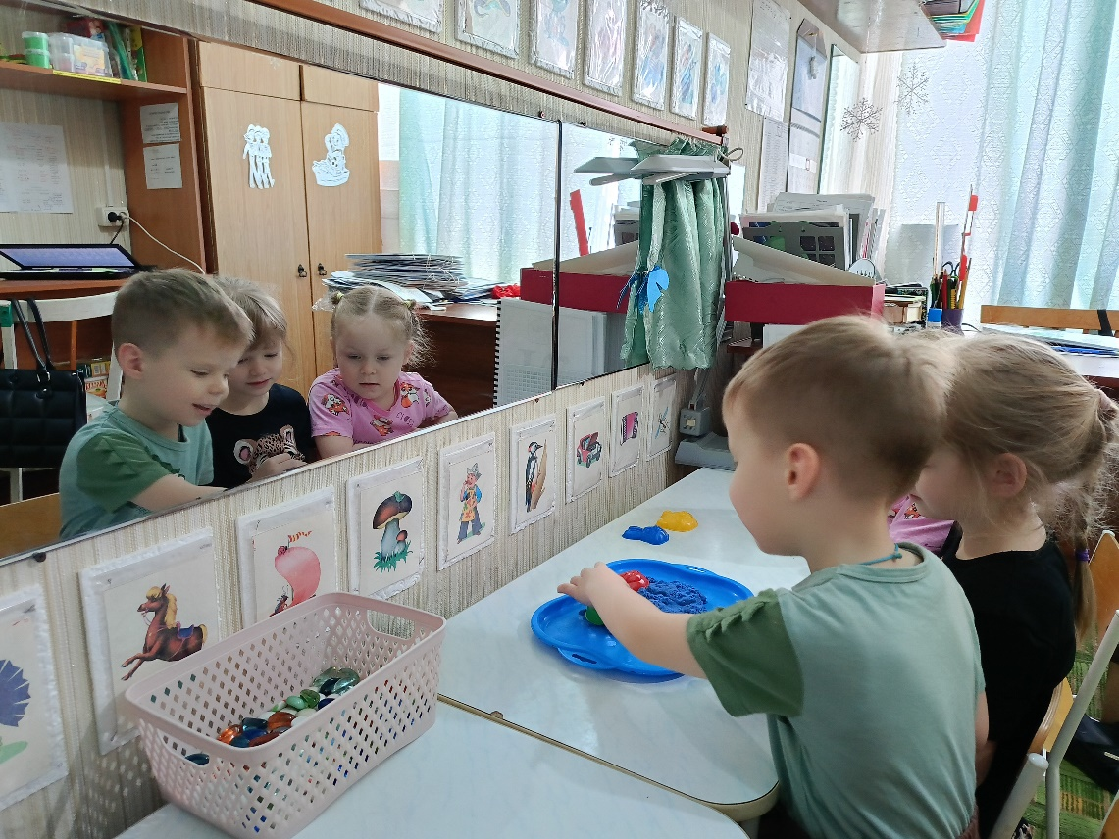
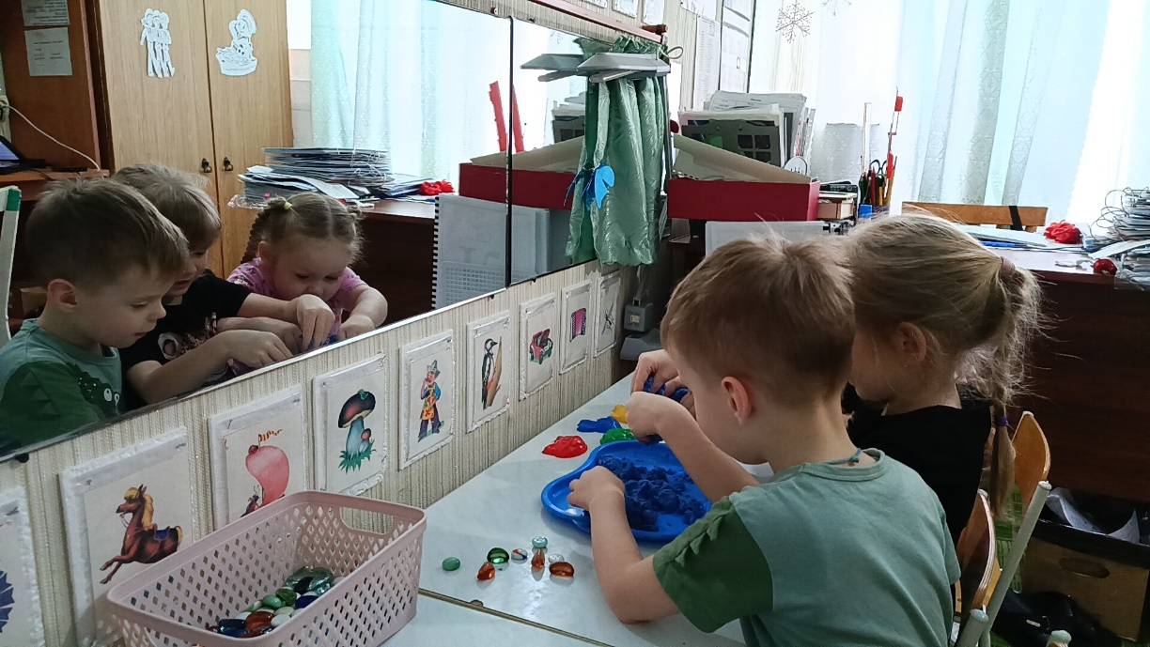
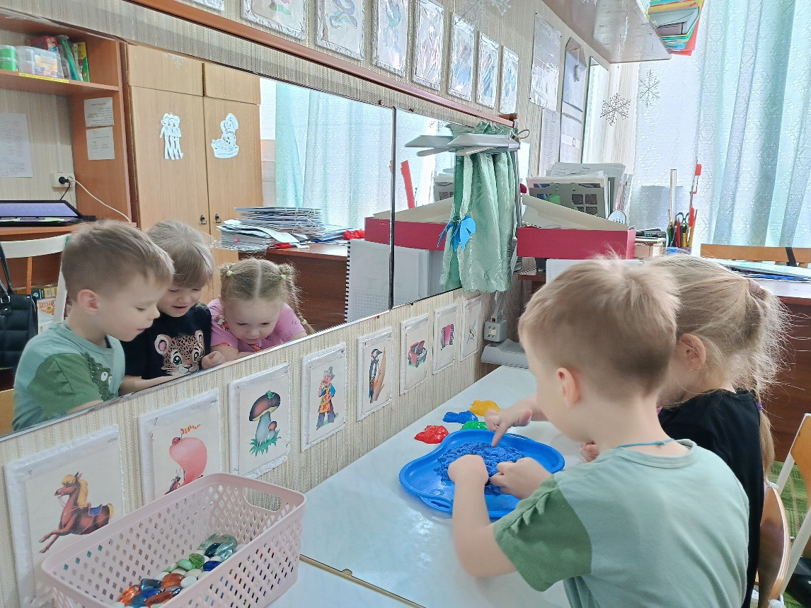
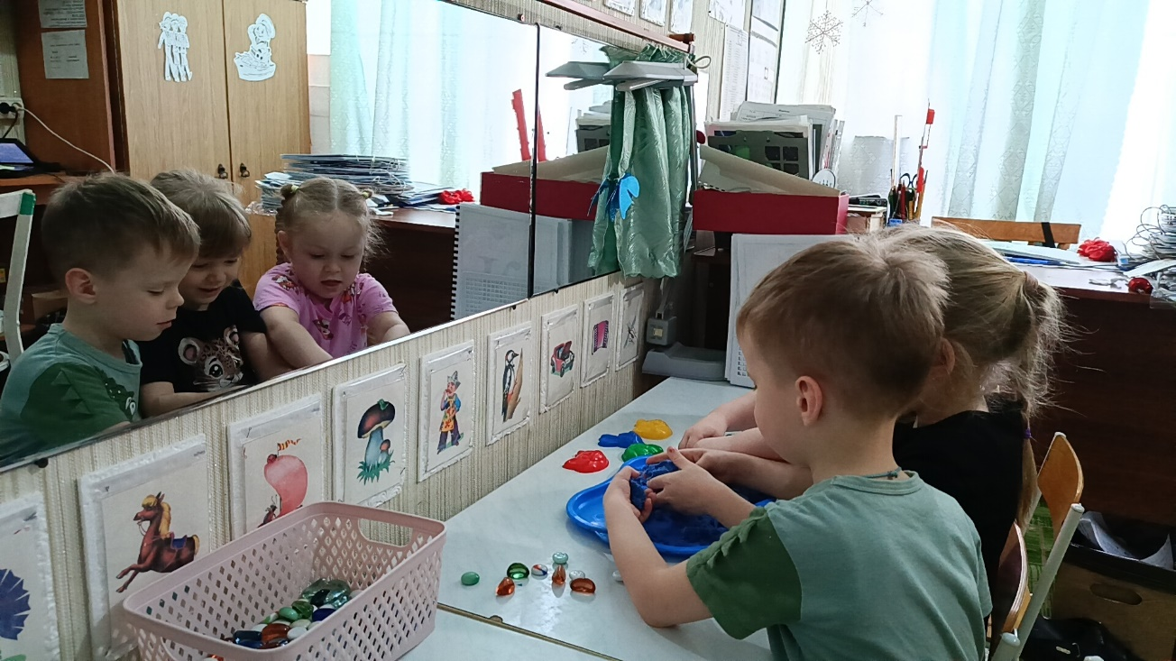

Slide 9
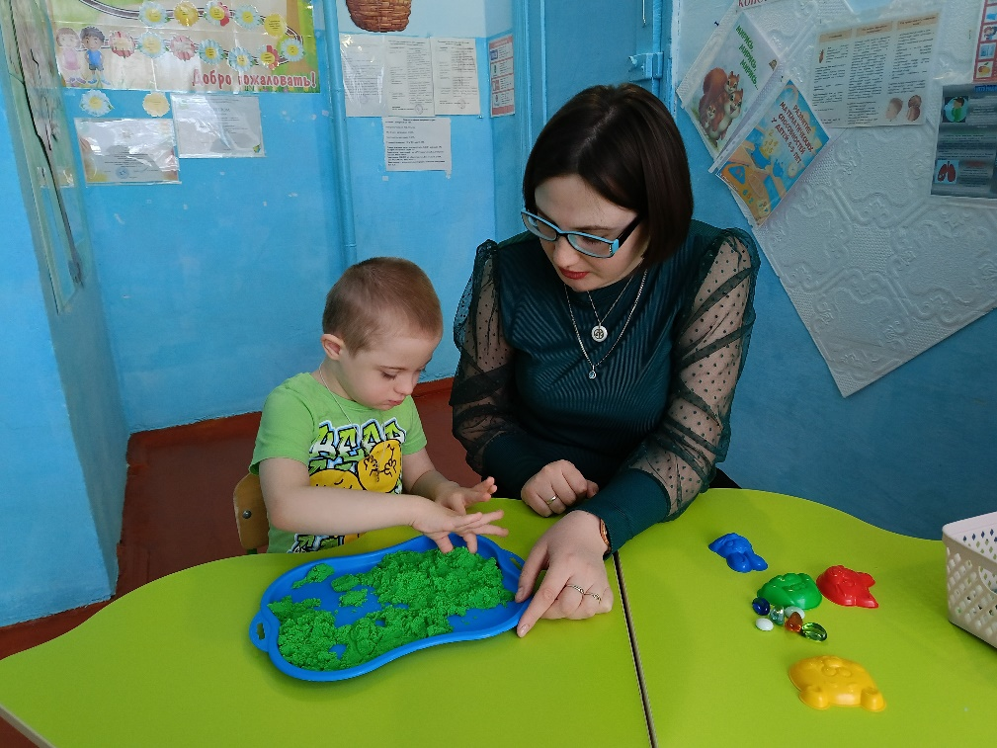
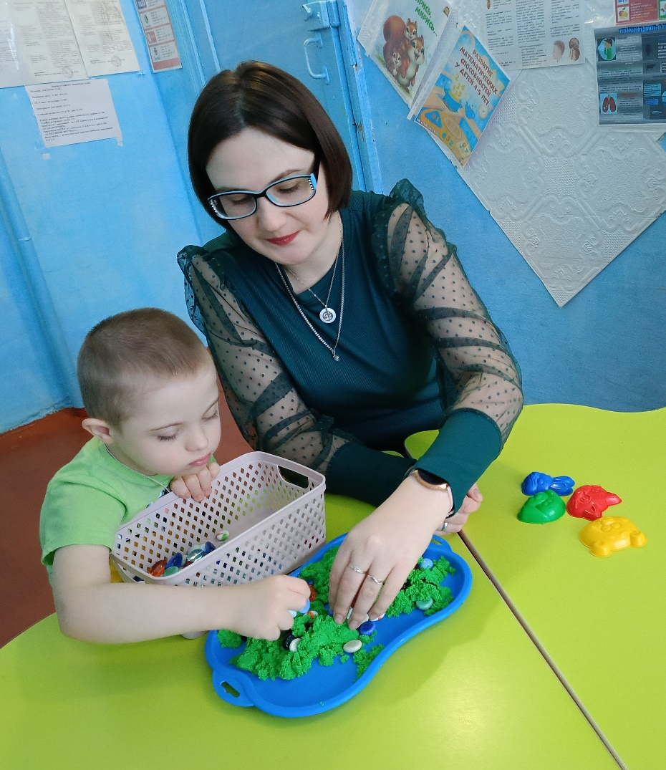
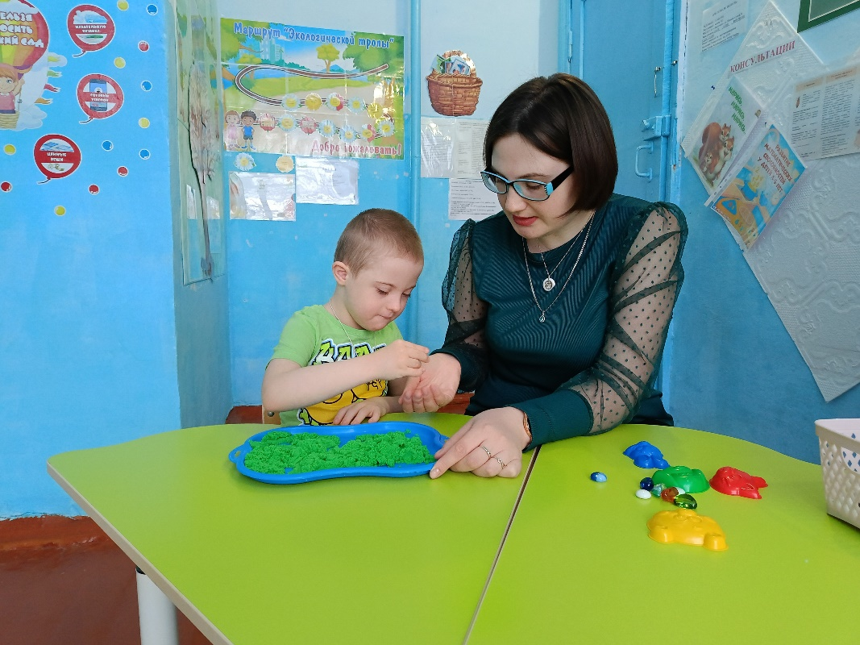

Slide 10
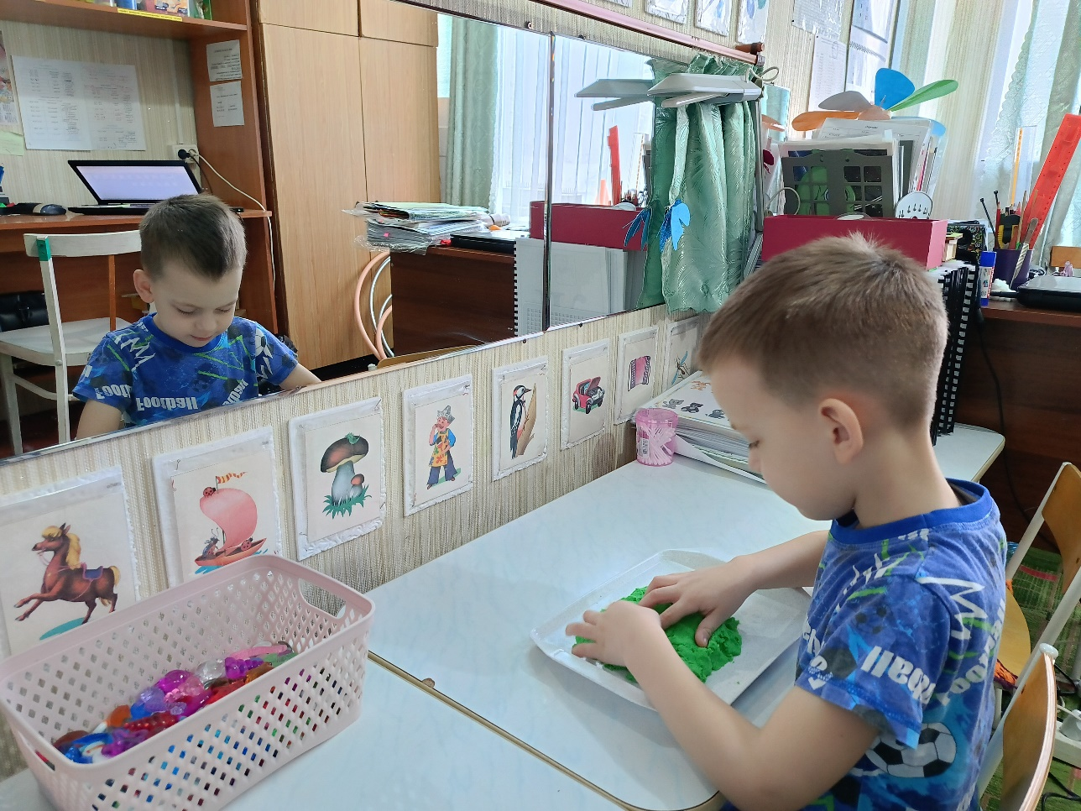
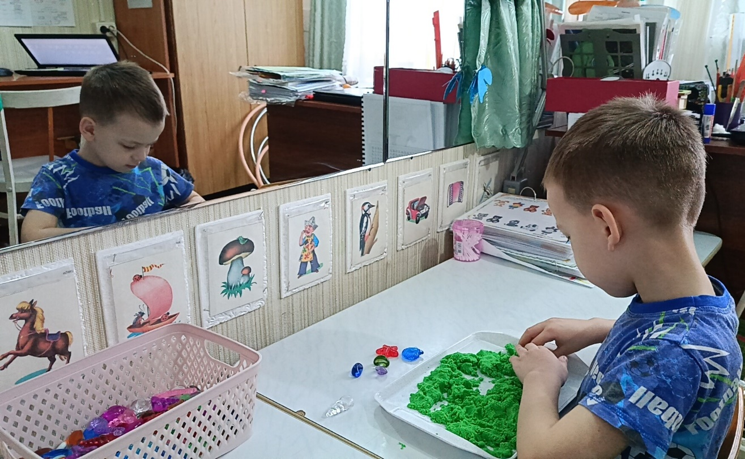

Slide 11
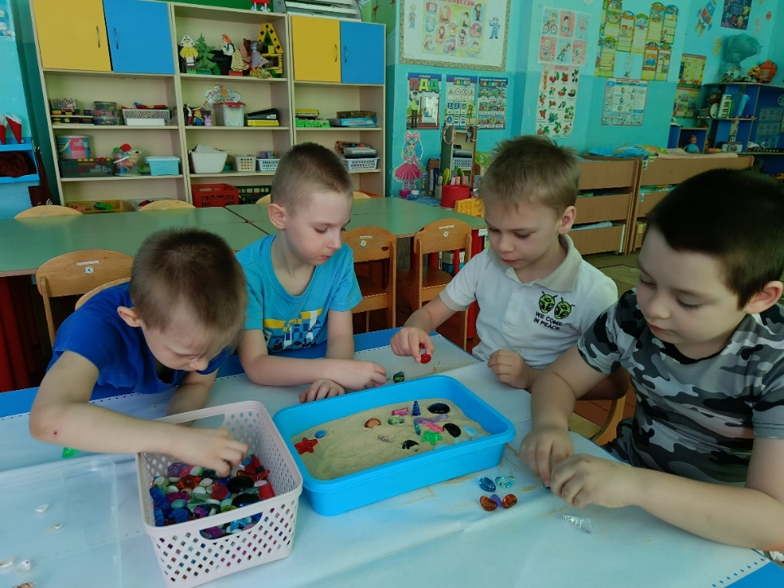
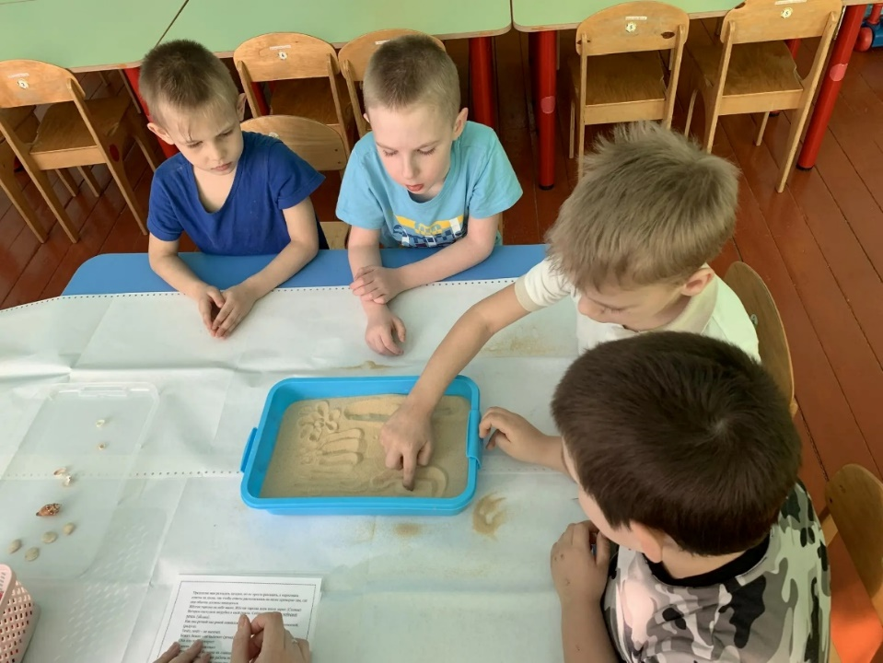
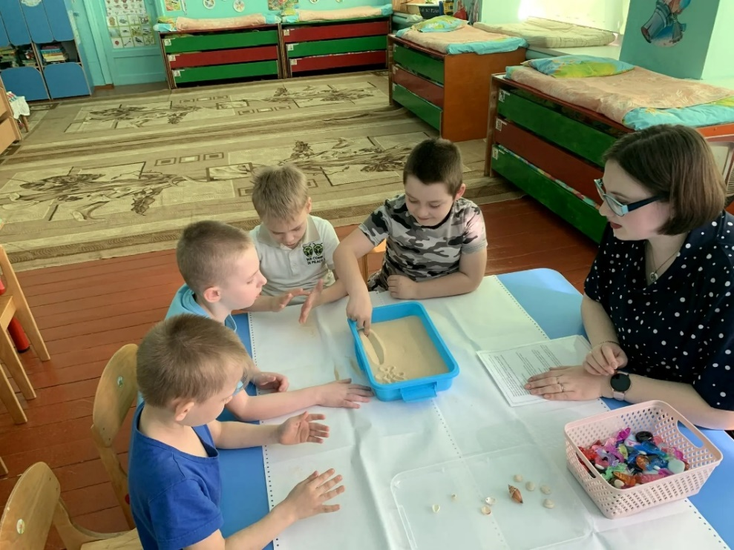
Занятия с сыпучим песком.

Slide 12
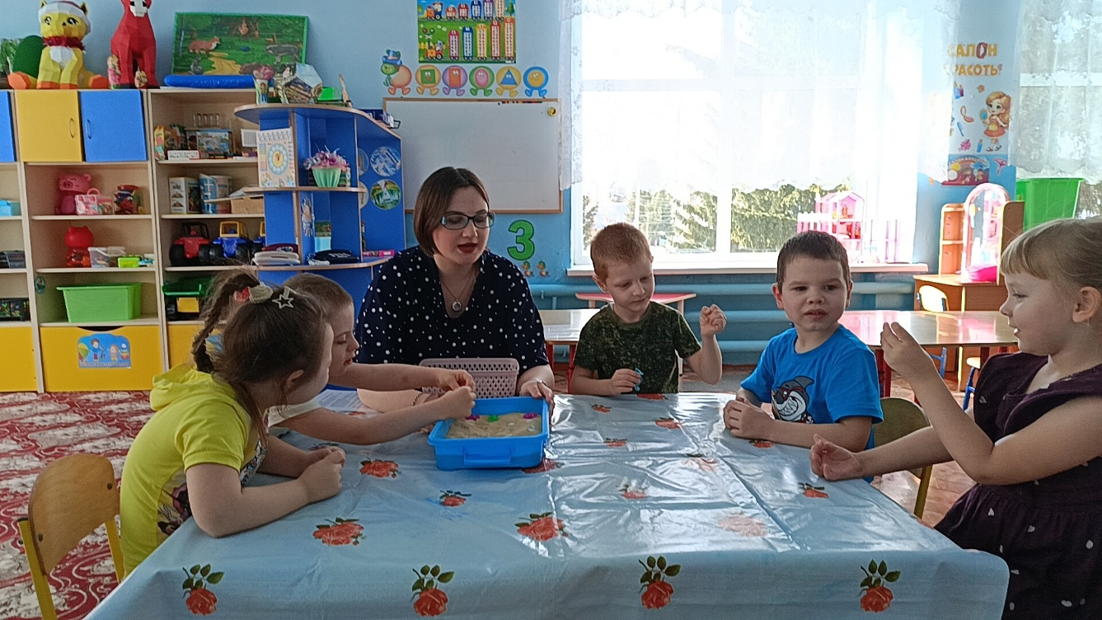
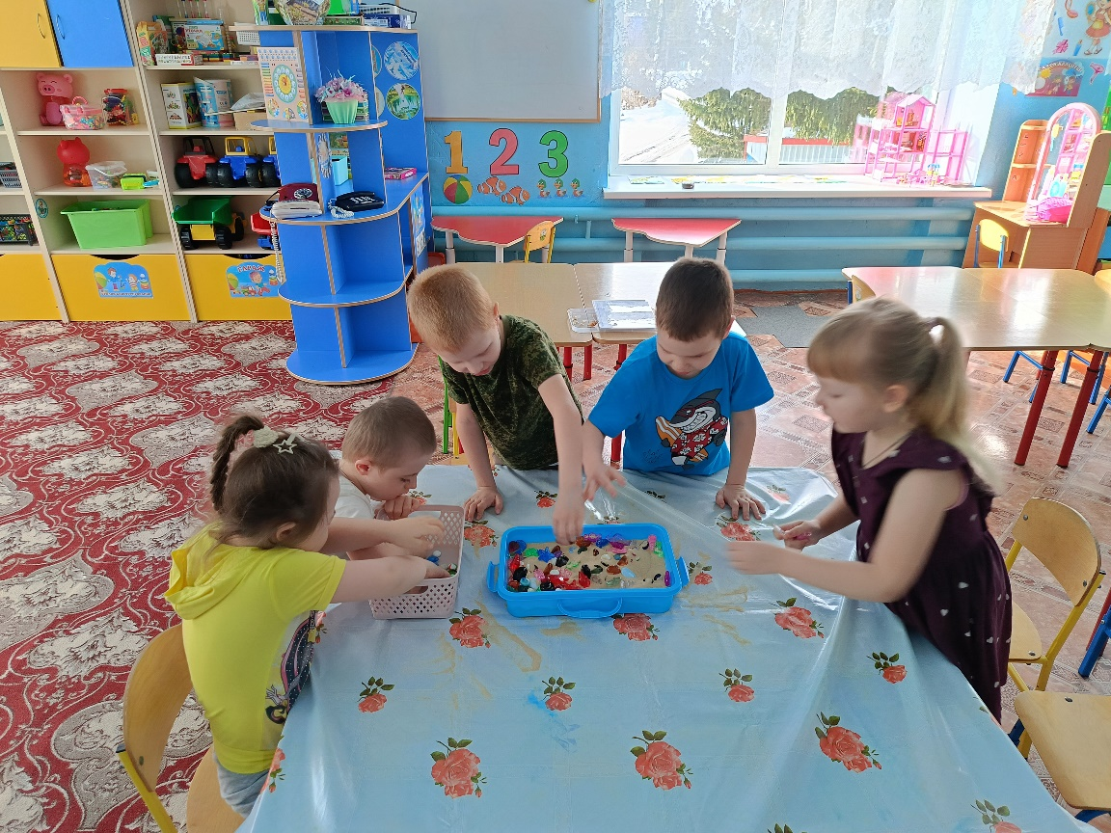
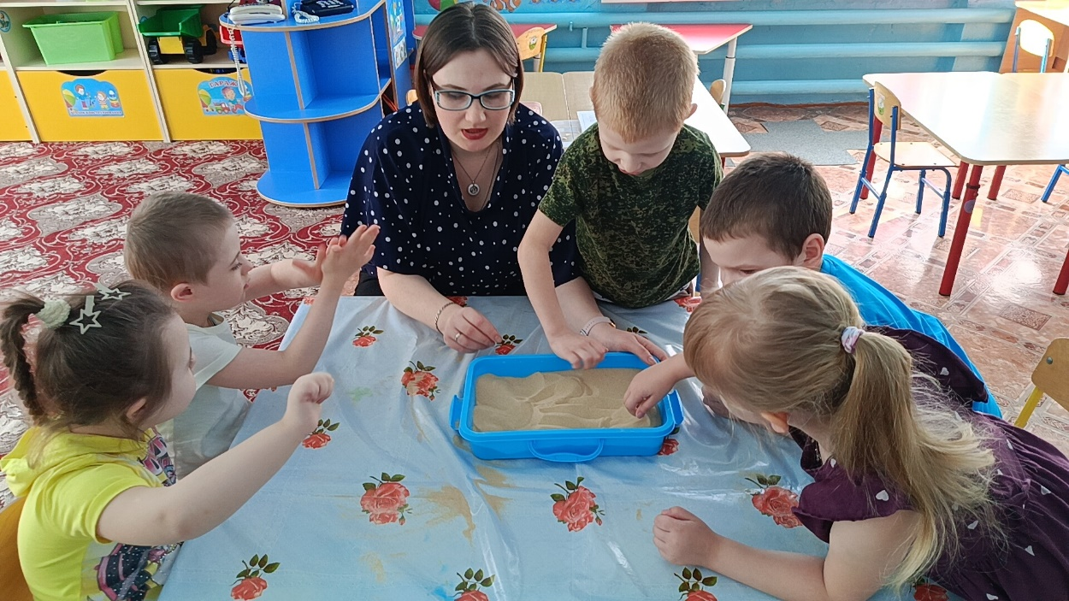

Slide 13
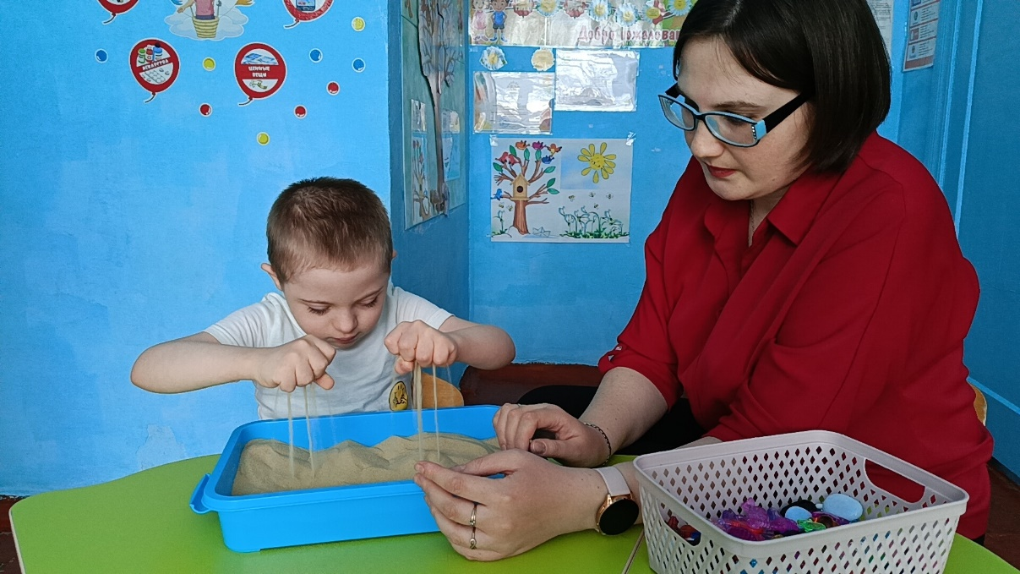
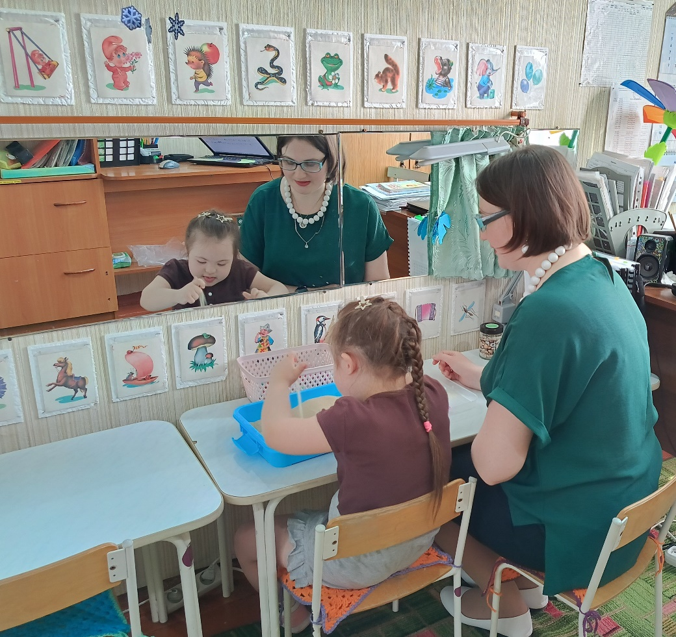
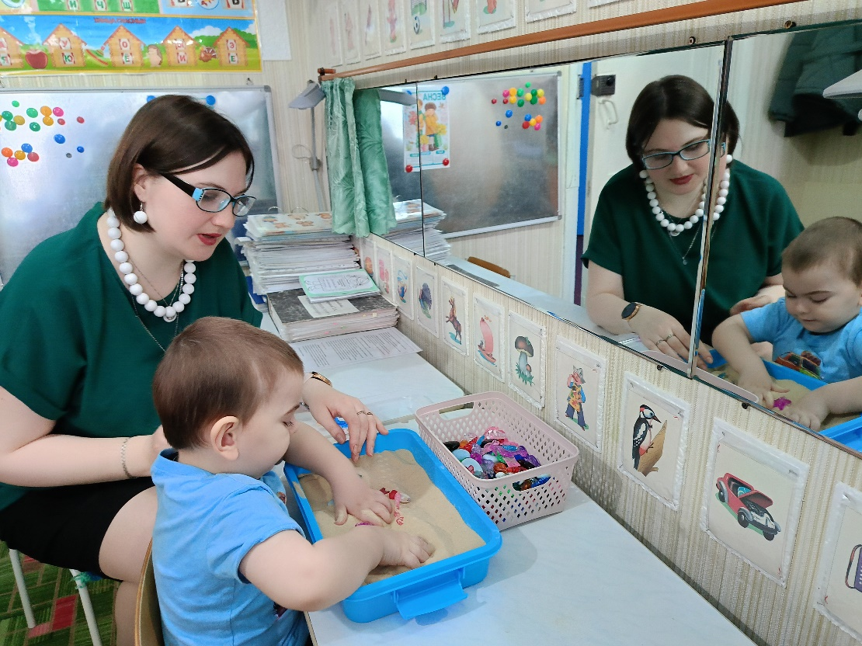

Slide 14
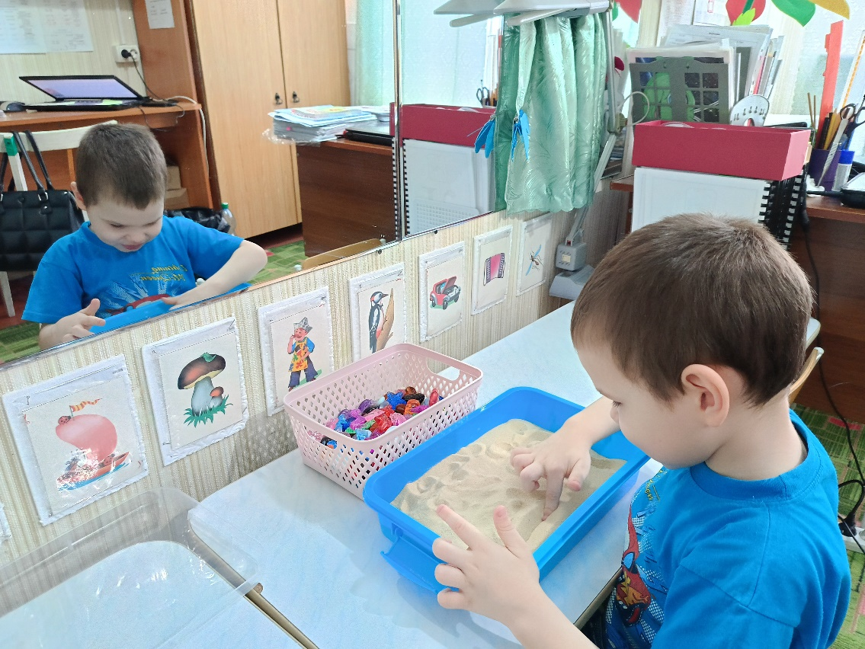
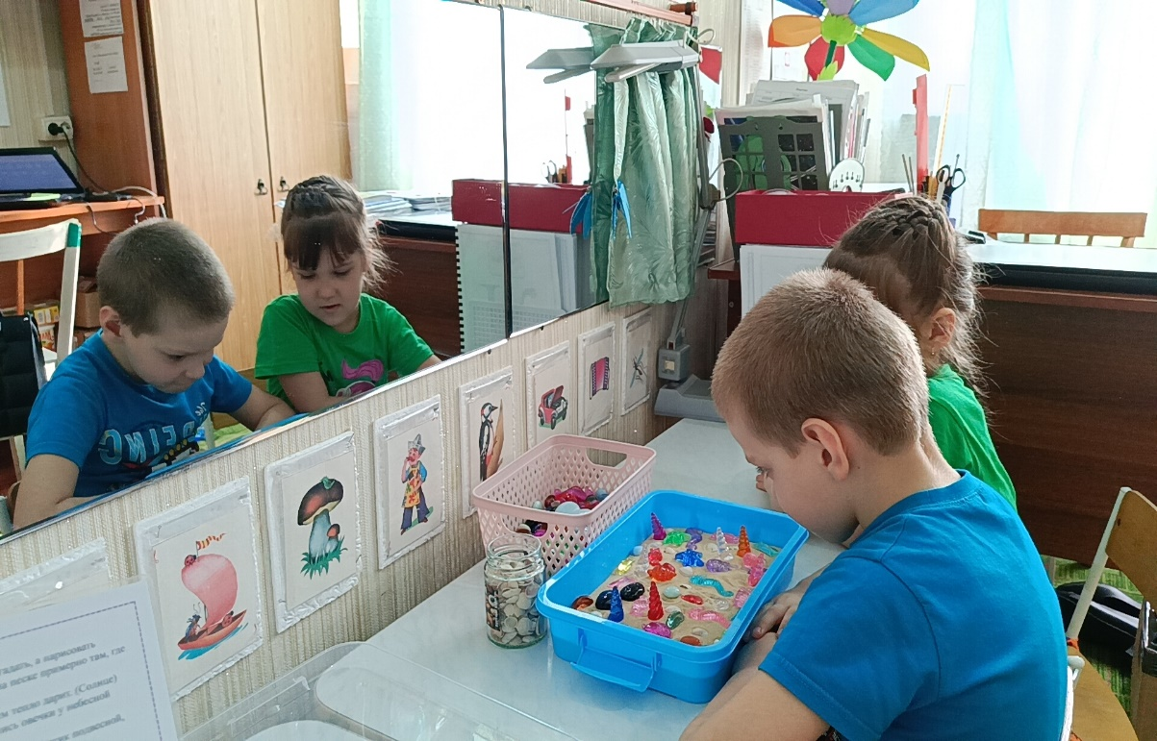
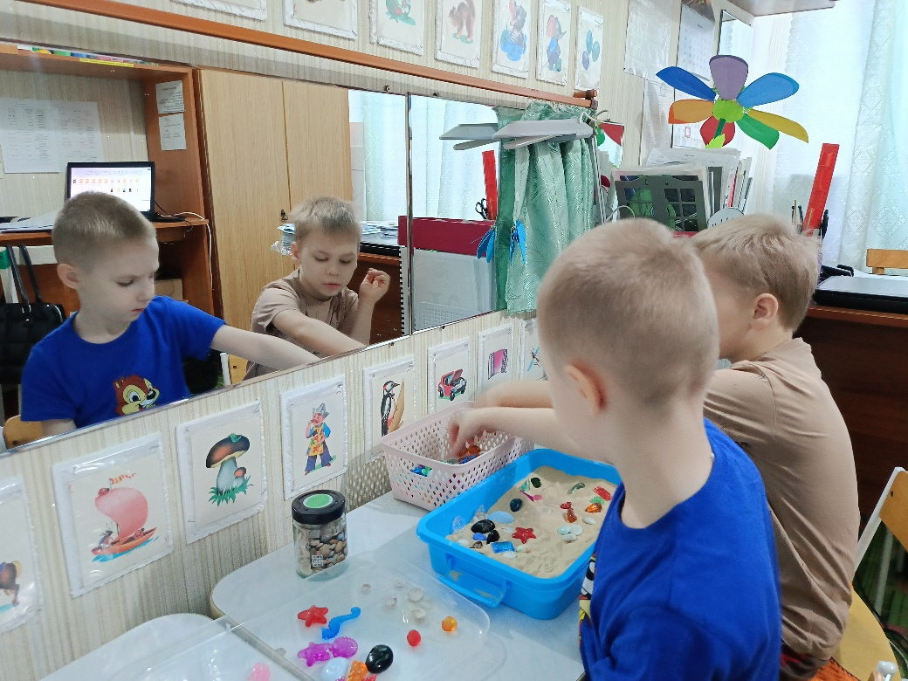
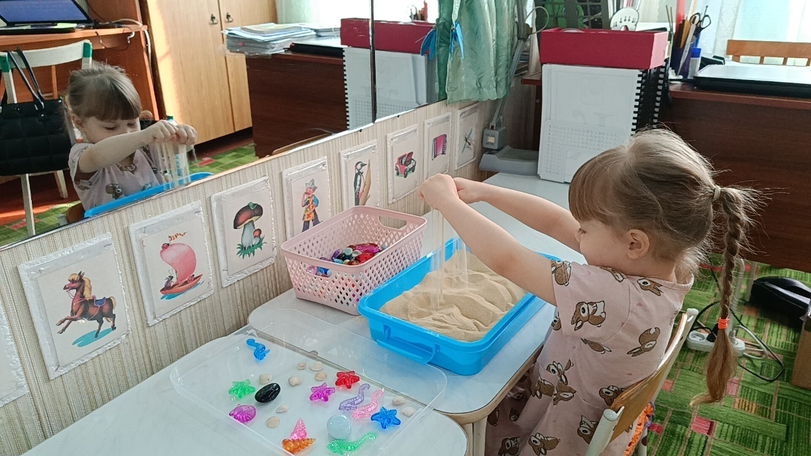

Slide 15
Игры с кинетическим песком:
Упражнение «Здравствуй, песок!».
Психолог просит «нежно, а потом сильно поздороваться с песком», то есть различными способами дотронуться до песка:
Участники дотрагиваются до песка поочередно пальцами одной руки, потом второй руки, затем всеми пальцами одновременно.
Участники легко с напряжением сжимают кулачки с песком, затем медленно высыпают его в песочницу.
Участники дотрагиваются до песка всей ладошкой – внутренней, затем тыльной ее стороной.
Участники перетирают песок между пальцами, ладонями.
Далее участники описывают и сравнивают свои ощущения: тепло – холодно, приятно – неприятно, колючее, шершавое и т. д.
2. «Игры с использованием формочек». Например:
Ребёнок наполняет формочку песком до верха, уплотняя пальчиками и выравнивая поверхность, переворачивает формочку и постукивает по ней или слегка надавливает по бокам, аккуратно поднимает формочку — получается песочная фигурка из формочки.
3. Упражнение «Необыкновенные следы».
«Идут медвежата» – ребенок кулачками и ладонями с силой надавливает на песок.
«Прыгают зайцы» – кончиками пальцев ребенок ударяет по поверхности песка, двигаясь в разных направлениях.
«Ползут змейки» – ребенок расслабленными / напряженными пальцами рук делает поверхность песка волнистой (в разных направлениях).
«Бегут жучки-паучки» – ребенок двигает всеми пальцами, имитируя движение насекомых (можно полностью погружать руки в песок, встречаясь под песком руками друг с другом, – «жучки здороваются»).

Slide 16
Игры с сыпучим песком:
1. Упражнение «Песочный дождик».
- В песочной стране может идти необычный песочный дождик и дуть песочный ветер. Это очень приятно. Вы сами можете устроить такой дождь и ветер. Смотрите, как это происходит:
Участники медленно/быстро сыплют песок из своего кулачка в песочницу, на ладонь соседа, на свою ладонь.
2. Игра «Картина из загадок».
Предлагаю вам разгадать загадки, но не просто разгадать, а нарисовать ответы на песке, так чтобы ответы располагались на песке примерно там, где они обычно должны находиться.
Жёлтая тарелка на небе висит. Жёлтая тарелка всем тепло дарит. (Солнце)
Ветерок-пастушок затрубил в свой рожок. Собрались овечки у небесной речки. (облака).
Как над речкой над рекой появился вдруг цветной чудо мостик подвесной, (радуга).
Течёт, течёт – не вытечет,
Бежит, бежит – не выбежит (речка).
Она под осень умирает
И вновь весною оживает
Коровам без неё беда она их главная еда (трава).
На заключительном этапе работы используются игры и упражнения более сложной направленности такие как «Путешествия в сказочный город», «Угадай что спрятано в песке», «Город в котором мы живём».
3. «Построение мира на песке».
Сейчас я вас хочу попросить выбрать понравившиеся игрушки, камешки ракушки и т. д. Построить свой мир на песке, дать название, рассказать о жителях вашего мира, что они любят и чем они занимаются. Спасибо!

Slide 17
А сейчас мысленно положите на левую руку всё то, с чем вы пришли сегодня на мастер-класс: свой багаж мыслей, знаний, опыта. А на правую руку-то, что получили на мастер-классе нового. А сейчас давайте одновременно хлопнем в ладоши и скажем, СПАСИБО!

Slide 18
Спасибо за внимание!

